Slide 1
2021.08.02
工作日報
記錄人：葉柏漢
記錄日期：2021.08.02
工作時間：
08:30~17:30

Slide 2

本日工作事項
Day work
與總監討論
研究網頁的非同步
研究JavaScript閉包

Slide 3
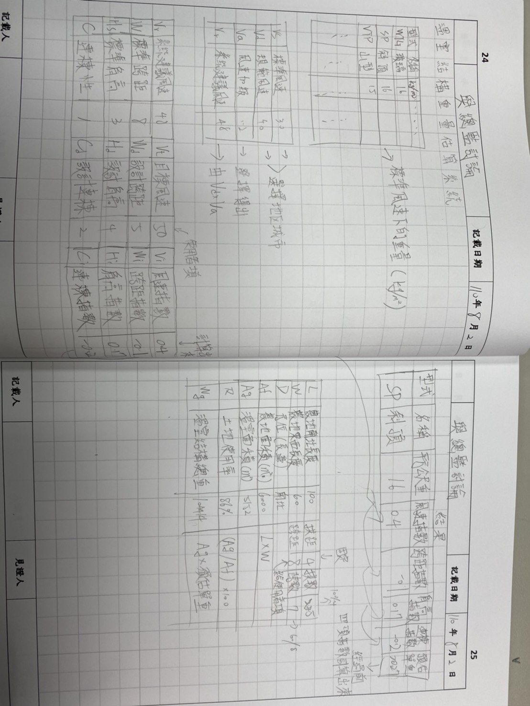
與總監討論
Project designing

Slide 4
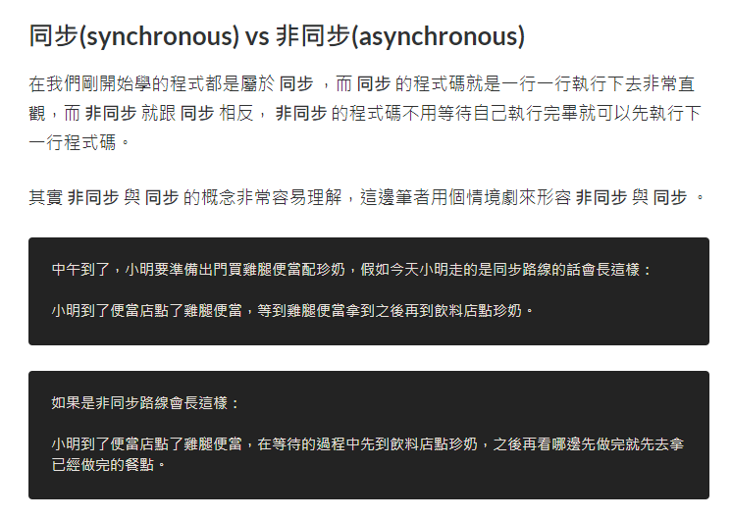
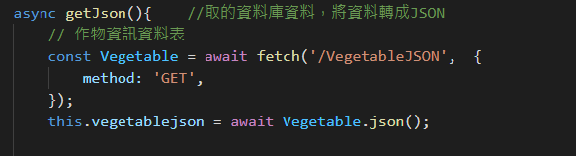
研究非同步
Project designing
目前我們的系統所使用的非同步是 JS ES8的語法 async/await的方法

Slide 5
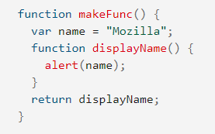
JS閉包
Project designing
閉包（Closure）是函式以及該函式被宣告時所在的作用域環境（lexical environment）的組合。其實，在函式外部我們想獲取函式內部的變數，資料這些，是無法獲取到的，而閉包正好滿足了這一點
Makefunc是外層函式
displayname是內層函式
在外層函式reutrn內層函式就是閉包
是JS特有的用法
有的時候可以使城市馬

Slide 6
明日預期規劃
Project planning
開始動工溫室結構重量估算系統

Slide 7
謝謝觀看

